Slide 1











Bài 5
Bài 5
NHỮNG CÁNH CÒ
TIẾT 1
Notes:
更多模板请关注：https://haosc.taobao.com

Slide 2


1
Khởi động

Slide 3
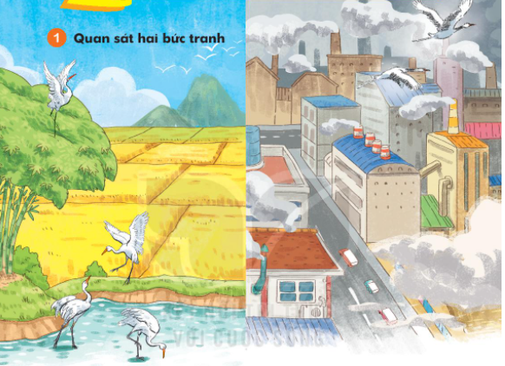

Slide 4
2
Đọc

Slide 5

Những cánh cò
Ông kể ngày xưa, quê của bé có rất nhiều cò. Mùa xuân, từng đàn cò trắng duyên dáng bay tới. Chúng lượn trên bầu trời trong xanh rồi hạ cánh xuống những lũy tre. Hằng ngày, có đi mò tôm, bắt cá ở các ao, hồ, đầm.
Bây giờ, ao, hồ, đầm phải nhường chỗ cho những tòa nhà cao vút, những con đường cao tốc, những nhà máy tỏa khói mịt mù. Cò chẳng còn nơi kiếm ăn. Cò sợ những âm thanh ồn ào. Thế là chúng bay đi.
Bé ước ao được thấy những cánh cò trên cánh đồng quê.

Slide 6
Những cánh cò
Ông kể ngày xưa, quê của bé có rất nhiều cò. Mùa xuân, từng đàn cò trắng duyên dáng bay tới. Chúng lượn trên bầu trời trong xanh rồi hạ cánh xuống những lũy tre. Hằng ngày, có đi mò tôm, bắt cá ở các ao, hồ, đầm.
Bây giờ, ao, hồ, đầm phải nhường chỗ cho những tòa nhà cao vút, những con đường cao tốc, những nhà máy tỏa khói mịt mù. Cò chẳng còn nơi kiếm ăn. Cò sợ những âm thanh ồn ào. Thế là chúng bay đi.
Bé ước ao được thấy những cánh cò trên cánh đồng quê.

Slide 7
Những cánh cò
2
Ông kể ngày xưa, quê của bé có rất nhiều cò. Mùa xuân, từng đàn cò trắng duyên dáng bay tới. Chúng lượn trên bầu trời trong xanh rồi hạ cánh xuống những lũy tre. Hằng ngày, có đi mò tôm, bắt cá ở các ao, hồ, đầm.
1
3
4
Bây giờ, ao, hồ, đầm phải nhường chỗ cho những tòa nhà cao vút, những con đường cao tốc, những nhà máy tỏa khói mịt mù. Cò chẳng còn nơi kiếm ăn. Cò sợ những âm thanh ồn ào. Thế là chúng bay đi.
Bé ước ao được thấy những cánh cò trên cánh đồng quê.
5
6
7
8
9

Slide 8
5
Bây giờ, ao, hồ, đầm phải nhường chỗ cho những tòa nhà cao vút, những con đường cao tốc, những nhà máy tỏa khói mịt mù

Slide 9
Những cánh cò
Ông kể ngày xưa, quê của bé có rất nhiều cò. Mùa xuân, từng đàn cò trắng duyên dáng bay tới. Chúng lượn trên bầu trời trong xanh rồi hạ cánh xuống những lũy tre. Hằng ngày, cò đi mò tôm, bắt cá ở các ao, hồ, đầm.
1
Bây giờ, ao, hồ, đầm phải nhường chỗ cho những tòa nhà cao vút, những con đường cao tốc, những nhà máy tỏa khói mịt mù. Cò chẳng còn nơi kiếm ăn. Cò sợ những âm thanh ồn ào. Thế là chúng bay đi.
Bé ước ao được thấy những cánh cò trên cánh đồng quê.
2
3

Slide 10
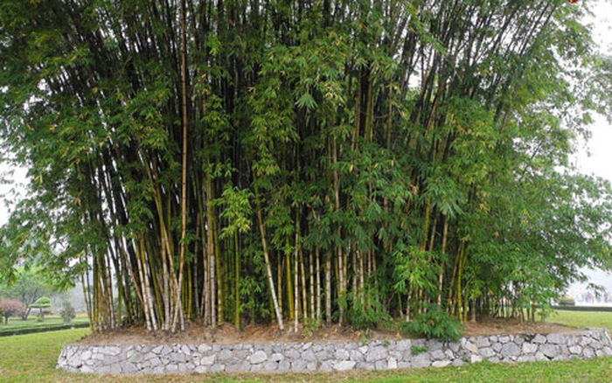

Slide 11
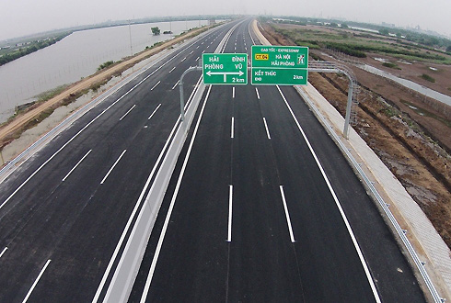

Slide 12
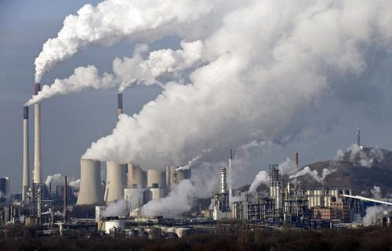

Slide 13
Những cánh cò
Ông kể ngày xưa, quê của bé có rất nhiều cò. Mùa xuân, từng đàn cò trắng duyên dáng bay tới. Chúng lượn trên bầu trời trong xanh rồi hạ cánh xuống những lũy tre. Hằng ngày, có đi mò tôm, bắt cá ở các ao, hồ, đầm.
Bây giờ, ao, hồ, đầm phải nhường chỗ cho những tòa nhà cao vút, những con đường cao tốc, những nhà máy tỏa khói mịt mù. Cò chẳng còn nơi kiếm ăn. Cò sợ những âm thanh ồn ào. Thế là chúng bay đi.
Bé ước ao được thấy những cánh cò trên cánh đồng quê.

